Slide 1
Vejledning til præsentation
Forberedelse til mødeleder
Gennemgå slides og udvælg dem, der er relevante for jer.
Afklar hvilket caseeksempel, der er bedst at bruge hos jer - podcast eller film (s. 7-11)
  For podcast: Sørg for at lytte til podcastafsnittet inden, du holder mødet (afsnittet varer ca. 30 min)
  For film: Sørg for at se filmen (ca. 3 min) inden mødet
Udvælg de dilemmaer (s. 12-19), som er mest relevante for jer. Udbyg evt. med dilemmaer fra jeres egen hverdag eller brug dem som et fast element på en række personalemøder med et nyt dilemma hver gang.
Print dialog plakat (evt. i A3-størrelse). Plakaten findes her: at.dk/psykiatri
TIPS
Højreklik på denne slide i visningen til venstre og vælg “Skjul slide”. Så bliver den gemt i præsentationen, men springes blot over under visning. Så kan du bruge
den igen senere.
Læs noter til de valgte slides
Printversion af materialet kan hentes på at.dk/psykiatri

Slide 2

SIKRE SAMMEN
ER DU SIKKER PÅ,
DU ER SIKKER NOK?

Slide 3
Sikre sammen
Sikkerhed er en naturlig del af vores faglige praksis i psykiatrien. En stærk sikkerhedskultur er ikke et ekstra lag oven på arbejdet – den er en del af det, der gør os professionelle.
Når vi planlægger arbejdet, kommunikerer og løser opgaver med blik for både borgeren eller patientens behov og egen sikkerhed, skaber vi ro og trygge rammer i hverdagen.
Formålet med at holde dette møde er at skabe fælles refleksioner om sikkerhedskultur og forebyggelse af voldsulykker.
Notes:
Hvad er formålet?
Formålet i dag er ikke nye regler, men fælles refleksion. Sikkerhed er allerede en del af vores faglighed – spørgsmålet er, hvordan vi gør den tydeligere og mere fælles i hverdagen.

Slide 4
Sikkerhed er ikke et ekstra lag
Det er en del af vores professionelle arbejde.
Det skaber ro og tryghed i hverdagen.
Det beskytter både jer medarbejdere og vores borgere/patienter.
Det styrker kvaliteten i opgaveløsningen.
Notes:
Hvorfor tale om sikkerhed?
Når vi planlægger, kommunikerer og handler med blik for både patientens behov og vores egen sikkerhed, forebygger vi konflikter. Det handler ikke om kontrol – men om faglig omtanke.

Slide 5
Sikkerhedskultur er det, vi gør – ikke kun det, vi siger
God sikkerhedskultur handler fx om:
Hvordan vi taler om vores opgaver.
Hvordan vi møder patienter/borgere.
Hvordan vi reagerer på tvivl og ved fejl.
Hvordan vi lærer af hverdagen.
Notes:
Hvad betyder sikkerhedskultur?
Regler virker kun, hvis de omsættes til praksis. Kultur opstår i de små handlinger: i vagtskiftet, i tonen, i måden vi hjælper hinanden på.

Slide 6
Arbejdet er komplekst
– og kan skifte hurtigt
Risikoen for vold og trusler stiger, når:
Der mangler fælles tilgang til patienter/borgere og et fælles sprog om faglighed.
Der ikke bliver lavet systematiske risikovurderinger, som bliver fulgt op af handling.
Vi ikke har en fælles forståelse og definition af vold, som kobler sig konkret til praksis.
I står alene med opgaverne.
Der sker fejl eller nærved-hændelser, som vi ikke lærer af.
Der er mangel på faglært personale eller mange vikarer.
Notes:
Risikoen i psykiatrien
Arbejdstilstynets data viser, at der er en række ricisi i psykiatrien og på bosteder. Pointen er her, at risiko ofte opstår i rammer og strukturer, og skyldes ikke den enkelte medarbejder eller borger/patient.

Slide 7
Cases
Notes:
Cases med gode eksempler
Mini cases med konkrete eksempler fra forskellige arbejdspladser, hvor de har arbejdet med den fælles sikkerhed.
Brug dem som inspiration og udgangspunkt for diskussion.
Den ene case er en podcast på circa 30 minutter, som I kan lytte til forud for mødet eller sammen. Den anden er en film på to minutter, der ligger på at.dk.

Slide 8
Podcasten Godt igen – episode 2
Før Nanna fyldte 30 år, havde hun oplevet både trusler og var blevet overfaldet i sit arbejde som socialpædagog på et bosted for voksne med udviklingshæmning.
I dette podcastafsnit fortæller Nanna om et voldeligt overfald, der påvirkede hende i lang tid efter, og hvordan hun og kollegerne i dag arbejder systematisk med at skabe sikkerhed og tryghed på arbejdspladsen.
Anne Mette, tilsynschef i Arbejdstilsynet, giver samtidig indsigt i, hvad arbejdspladser kan gøre for at forebygge vold i arbejdet med mennesker i sårbare og pressede situationer.
https://at.dk/podcast/
Notes:
Lyt til en case
Podcasten er i sin fulde længe 29 min 28 sek.
Første del 00:00 – 17:15: Hør Nannas historie
Anden del 17:15 – 29:28: Hør tilsynschef i Arbejdstilsynet Anne Mette Rasmussen
Du kan fx foreslå dine medarbejdere at lytte til podcasten inden mødet. Du kan gøre det mere attraktivt for medarbejderne at høre om casen, hvis du selv lytter den først og derved kan tease for indholdet.
Du kan også vælge, at I skal lytte til den i udpluk eller den fulde længde sammen.

Slide 9
Tal sammen om podcasten
Hvad giver podcastafsnittet jer af tanker?
Hvad kan vi lære af Nannas fortælling?
Har vi eller kan vi på samme måde gøre brug af fælles redskaber og aftaler til at skabe tryghed – både før, under og efter en hændelse?
Hvilken pointe tager I med jer fra Anne Mette fra Arbejdstilsynet?

Slide 10
Film fra Psykiatrisk Afdeling Vejle
Har du styr på dine egne og dine kollegers kompetencer i tilspidsede situationer?
I Vejle er de ikke længere i tvivl om, hvad de selv kan eller deres kolleger har af erfaringer med at håndtere og nedtrappe svære situationer.
Se hvordan de med faste spørgsmål, farvekoder og tydelige udviklingstrin forebygger vold og møder patienterne mest skånsom, når der er behov for at gribe ind. Og som følge af indsatsen har de fået medarbejdere, der er trygge i svære situationer og som deler, hvis de er i tvivl eller ønsker at lære endnu mere.
https://at.dk/se-cases/saadan-skaber-4-farver-overblik-i-akutte-situationer/
Notes:
Se en inspirationscase sammen
Filmen er cirka 2 minutter lang og kan ses på [LINK]

Slide 11
Tal sammen om filmen
Hvad giver casen jer af tanker?
Hvordan taler I om jeres kompetencer?
Er der noget i tilgangen hos Psykiatrisk Afdeling Vejle, som vi kan lære af eller gøre på samme måde?

Slide 12
Dilemmaer
Notes:
Dilemma – hvad ville du gøre?
Nu kommer en række hverdagsdilemmaer, der fungerer som samtalestartere, og som kan vise, hvordan I tænker forskelligt om en situation.
I kan bruge dem til en fælles samtale. Det kan være en god ide, at alle får ordet, og derfor kan I gennemgå dem via øvelsen Dillema-monopolet.
Dilemmamonopol (format ala Sara & Monopolet)
Print dilemmaerne ud forud for mødet, hvis der er flere grupper, som skal sættes i gang samtidig.
Præsenter øvelsen på mødet.
Dilemma-monopolet: En gruppe på 3-5 personer udvælges til at være monopol. Mødeleder eller en repræsentant fra gruppen udpeges som samtalestyrer og starter med at læse et dilemma højt. Herefter får hver deltager i gruppen lov til at give sine perspektiver og råd til kende. Alle andre lytter. Kom rundt om alle personer i gruppen, så de hver især får taletid og mulighed for at lytte til hinanden. De må ikke afbryde, men skal lytte nysgerrigt. Samtalestyren kan evt. stille et opfølgende spørgsmål til hver.
Saml alle deltagerne igen (slide med opsamling kan benyttes) og bed dem dele deres refleksioner og input fra hver gruppe i plenum – notér deres input og refleksioner.
Afrund med en åben samtale om, hvad I kan bruge de nye refleksioner til, og aftal hvilke konkrete tiltag I kan lave på baggrund af mødet.
Til mødeleders forberedelse:
Udvælg de dillemmaer, som er mest relevante for jer, udbyg med dilemmaer fra jeres hverdag eller brug dem som et fast element på en række personalemøder med et nyt dilemma hver gang.
TIP: Højreklik på sliden i visningen til venstre og vælg “Skjul slide”. Så bliver den gemt i præsentationen, men springes blot over under visning. Så kan du bruge den igen senere.

Slide 13
Dilemma #1
Du skal til lægen med en patient/borger i forbindelse med et alvorligt somatisk sygdomsforløb. Patienten/borgeren er normalt rolig, men kan pludseligt gå i affekt, hvis vedkommende presses. På grund af sygdom blandt kolleger er der ikke nogen, der kan tage med i dag.
Hvad gør du?

Slide 14
Dilemma #2
En borger/patient bliver opkørt, hæver stemmen og virker truende. Borgeren/patienten har ikke tidligere haft udadreagerende adfærd. Du står alene.
Hvad gør du i situationen og efterfølgende?

Slide 15
Dilemma #3
Du og en kollega er i kontakt med en borger/patient, der bliver udadreagerende. Du trækker dig, men din kollega bliver i situationen og udsættes for vold som skub eller slag.
Hvad gør du i situationen?
Hvad gør I (som kolleger og arbejdsplads) bagefter?

Slide 16
Dilemma #4
Du arbejder i et team med en kollega, der sjældent fortæller om de meget komplekse borgere/patienter (socialt og adfærdsregulerende), som I arbejder med. Det er din oplevelse, at kollegaen undervurderer adfærd, du vurderer udgør en sikkerhedsrisiko.
Hvad gør du?

Slide 17
Dilemma #5
En mindre gruppe af dine kolleger overholder ikke de aftaler, I har lavet i forhold til patienter/borgere. For eksempel er der nogle af kollegerne, der går alene ind til en patient/borger, hvor det er aftalt, at I skal være to. Du er urolig for dine kollegers sikkerhed, når de går alene ind, og at jeres aftaler ikke overholdes.
Hvad gør du?

Slide 18
Dilemma #6
Efter en periode med flere nye ansatte og behov for vikardækning oplever du, at der er et ekstra pres. Som erfaren oplever du, at du er meget på overfor de mest komplekse patienter/borgere, fordi det virker mest konfliktnedtrappende med kendt personale. Det øgede ansvar påvirker dig sådan, at du i nogle situationer reagerer uhensigtsmæssigt overfor borgere/patienter.
Hvad gør du?

Slide 19
Opsamling
Hvor er I enige?
Er der forskel på jeres måde at handle på?
Hvad skyldes det, at I vil handle forskelligt? (erfaringer, kompetencer, m.m.)
Andre refleksioner?
Notes:
Spørgsmål, der ordner og giver nye reflektioner
Brug fx disse opsamlingsspørgsmål efter hvert dilemma eller som opsaling til sidst.

Slide 20
Vores løsninger
Notes:
Byg jeres egne løsninger

Slide 21
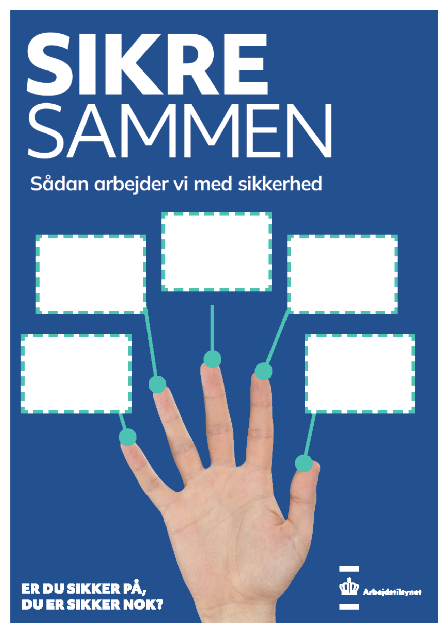
Dialogplakat
v
Vi skal nu prioritere de fem vigtigste råd eller aftaler om sikkerhed.
Med afsæt i dagens samtale om sikkerhed – hvilke aftaler og råd er vigtigst for os?
Notes:
Sikkerhed i hverdagen
Hvilke aftaler skal vi lave om sikkerhed, så det bliver en integreret del af hverdagen?

Slide 22
Brug evt. disse spørgsmål
v
Hvornår er vi mest udfordrede i mødet med borgere/patienter?
Hvordan sikrer vi, at handlinger sættes i gang på baggrund af risikovurderinger?
Hvordan sikrer vi vidensdeling på tværs af teamet, så alle kender til borgernes/patienternes tilstand eller adfærd og ændringer heri?
Hvordan støtter vi bedst hinanden, når der opstår udfordringer i kontakten med patienter/borgere?
Hvor lykkes vi allerede med at tale om vores sikkerhed?
Notes:
Valgfrit
Dialog om jeres vigtigste råd
Spørg fx om:
Hvornår er vi mest udfordrede i mødet med patienten og beboeren?
Hvordan sikrer vi, at handlinger sættes i gang på baggrund af risikovurderinger?
Hvordan sikrer vi vidensdeling på tværs af teamet, så alle kender til patienternes tilstand eller adfærd og ændringer heri?
Hvordan støtter vi bedst hinanden, når der opstår udfordringer i kontakten med beboere eller patienter?
Hvor lykkes vi allerede med at tale om vores sikkerhed?
TIP: Printversion hentes på at.dk/psykiatri

Slide 23
Afrunding

Slide 24
Hvornår kan vi løbende tale om sikkerhed?
Personalemøder
Vagtskifte
Supervision
Korte snakke i hverdagen
Notes:
Sikkerhed i hverdagen
Hvilke aftaler skal vi lave om sikkerhed, så det bliver en integreret del af hverdagen?

Slide 25
Hvad tager vi med os?
Hvad er det vigtigste, vi tager med os herfra?
Hvad kan vi gøre anderledes allerede i morgen?
Notes:
Følg op
Følg op på både mødet og på kommende møder, og sæt fx allerede nu et opfølgende møde i kalenderen.
Spørg fx også:
Hvad er det næste vedr. sikkerhed, som vi skal tale sammen om?
Er der noget, vi mangler at tale om?

Slide 26
SIKRE SAMMEN
ER DU SIKKER PÅ,
DU ER SIKKER NOK?

